Slide 1
Фонд социальной защиты населения Министерства труда и социальной защиты Республики Беларусь
Основополагающие нормы Указа Президента Республики Беларусь от 27 сентября 2021 г. № 367 «О добровольном страховании дополнительной накопительной пенсии», расширяющие возможности для повышения материального обеспечения граждан в старости
ЗАСЕДАНИЕ ПРАВЛЕНИЯ

Slide 2
Государственные пенсии
в Республике Беларусь
ТРУДОВЫЕ
СОЦИАЛЬНЫЕ
Накопительные пенсии в Республике Беларусь с участием государства
ДОПОЛНИТЕЛЬНАЯ НАКОПИТЕЛЬНАЯ ПЕНСИЯ

Slide 3
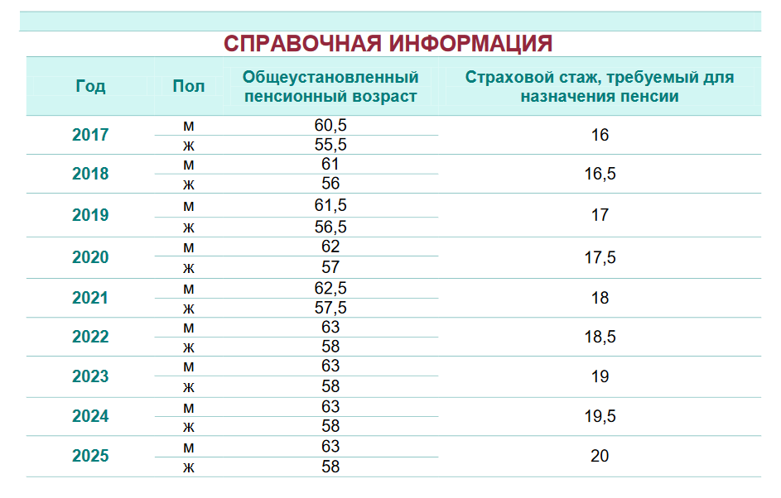
Как реализуется право на трудовую пенсию
работник
1% от ЗП
Бюджет
фонда
28 % от ЗП
работодатель

Slide 4
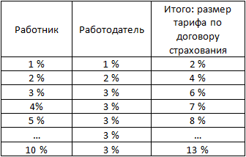
Как реализуется право на дополнительную накопительную пенсию
работодатель
работник
* до 25 % от ЗП
1% от ЗП
Бюджет фонда
*до 3 % от ЗП
*до 10 % от ЗП
* с 1 октября 2022 г. – Указ Президента Республики Беларусь от 27.09.2021 № 367 «О добровольном страховании дополнительной накопительной пенсии»
Взносы работника и работодателя при добровольного страхования дополнительной накопительной пенсии
РУСП "Стравита"

Slide 5
Что необходимо сделать работающим гражданам, желающим участвовать в дополнительном накопительном пенсионном страховании
1
Подать заявление РУСП «Стравита» для заключения договора дополнительного накопительного пенсионного страхования
2
Определить тариф по договору дополнительного накопительного пенсионного страхования, но не белее 13 процентов от суммы выплат, начисленных в пользу работающего гражданина и срок получения пенсии
3
Заключить договор дополнительного накопительного пенсионного страхования с РУСП «Стравита»
4
Уведомить работодателя о том, что заключен договор дополнительного накопительного пенсионного страхования

Slide 6
Особенности системы добровольного страхования накопительной пенсии
1.Договор заключается работающим гражданином, у которого до достижения общеустановленного пенсионного возраста остается не менее 3 лет
2.Выплата накопленной пенсии осуществляется в течение 5 либо 10 лет
3.Граждане вправе приостанавливать (возобновлять) участие в добровольном страховании накопительной пенсии
4.Граждане вправе один раз в год менять размер страхового тарифа
5.Невыплаченная сумма накопленной пенсии наследуется

Slide 7
Участники системы добровольного страхования дополнительной накопительной пенсии
прямые
Работающие граждане – страхователи
За которых работодателем уплачиваются страховые взносы на пенсионное страхование в бюджет фонда, при условии, что на дату начала срока дополнительного накопительного пенсионного страхования до достижения ими общеустановленного пенсионного возраста остается не менее 3 лет
РУСП «Стравита» - страховщик
Осуществляющий дополнительное пенсионное страхование
косвенные
Работодатели
Плательщики взносов, определенные в Законе Республики Беларусь от 15 июля 2021 г. № 118-З «О взносах в бюджет государственного внебюджетного фонда социальной защиты населения Республики Беларусь» как работодатели
Фонд социальной защиты населения
Государственный орган участвующий в формировании пенсионных сбережений страхователей путем снижения размера взносов работодателя в бюджет фонда

Slide 8
Что необходимо сделать работодателю, в случае участия работника в дополнительном накопительном пенсионном страховании
1
Перечислять страховые взносы в РУСП «Стравита» за работника, изъявившего желание участвовать в системе добровольного накопительного страхования»
2
Предоставлять в РУСП «Стравита» ежемесячно реестры участников, начисленных сумм выплат и платежей
3
Не позднее 5 рабочих дней уведомить РСУП «Стравита» о расторжении трудового договора, гражданско-правового договора с работником
4
Вести учет начисленных и перечисленных страховых взносов в РУСП «Стравита»

Slide 9
Что необходимо сделать РУСП «Стравита», в случае участия работающего гражданина в дополнительном накопительном пенсионном страховании
1
Заключить договор, выдать работающему гражданину страховое свидетельство, открыть именной лицевой счет
2
Собирать, вести учет и капитализировать поступающие страховые взносы
3
Ежемесячно предоставлять в Фонд социальной защиты населения реестры участников, начисленных сумм выплат и платежей
4
Осуществлять выплату дополнительной накопительной пенсии

Slide 10
Взаимодействие с Фондом социальной защиты населения
Фонд социальной защиты населения
РУСП «Стравита»
РУСП «Стравита»
Работодатель
Отчет 4 - Фонд
Реестры лиц, за которых уплачены страховые взносы
Фонд социальной защиты населения
РУСП «Стравита»
Работодатель
Фонд социальной защиты населения
Понижающий размер взносов
Подтверждение права участия граждан в накопительной системе
Работающие граждане
Финансовое участие государства
в формировании дополнительной накопительной пенсии

Slide 11
Основные этапы дополнительного накопительного пенсионного страхования
1. Работник заключает договор с РУСП «Стравита»
2. Работник уведомляет работодателя
3. Уплата работодателем страховых взносов за работника в РУСП «Стравита»
4. Снижение страхового взноса для уплаты обязательных страховых взносов в ФСЗН

Slide 12
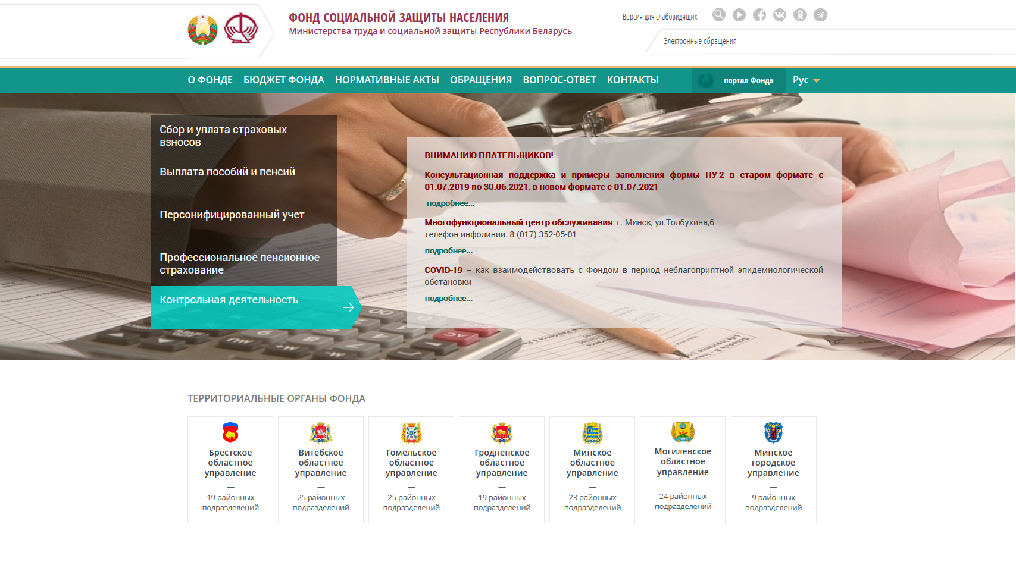
Сайт Фонда социальной защиты населения
http://ssf.gov.by

